Slide 1
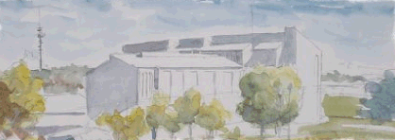
INS Montilivi Reunió de famílies 2n BAT
19 Setembre 2023
Notes:
1

Slide 2
Presentació dels Tutors
Batxillerat
2n BAT A Bibiana Corominas
2n BATXIBAC Andrea Peña
2n BAT B Blanca Fernandez
2n BAT C Joan Cortada
Horari i calendari
Treball de Recerca
Altres Informacions
Presentació dels Tutors

Slide 3
Índex
1. El batxillerat. Característiques.
2. Horari, calendari i assistència
3. Treball de recerca
4. Altres informacions
5. Presentació dels Tutors

Slide 4
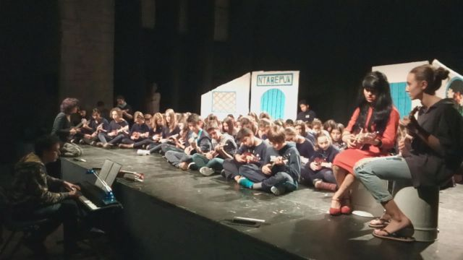
Qüestions importants
Final d’etapa: importància notes
Criteris d’avaluació
Les PAU
Prova d’accés a CFGS (nascuts el 2005, 19 anys en l’any on fan les proves)
Batxillerat
Horari i calendari
Treball de Recerca
Altres informacions
Presentació dels Tutors

Slide 5
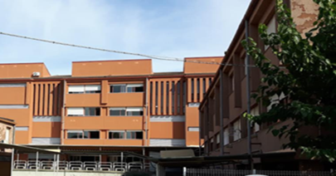
Característiques 2n BAT
Batxillerat
GRUPS: 28/29 alumnes
2n A Humanístic-Social i Científic-Tecnològic + Alumnes Batxibac
2n B Humanístic-Social i Científic-Tecnològic
2n C Humanístic-Social
* Recuperació assignatures pendents del curs
anterior
Horari i calendari
Treball de Recerca
Altres informacions
Presentació dels Tutors

Slide 6
Qüestions importants
Proves DELF / Cambridge: acreditació de nivell de coneixement de llengua estrangera B2 i C1
Exàmens a l’institut: abril - maig
Batxillerat
Horari i calendari
Treball de Recerca
Altres informacions
Presentació dels Tutors

Slide 7
Currículum 2n de BAT
Batxillerat
Matèries Comunes | Hores
Llengua catalana | *1 + 1 hores
Llengua castellana | *1 + 1 hores
Llengua estrangera (Anglès / Francès) | 3 hores
Història de la Filosofia | 3 hores
Història | 3 hores
Tutoria | 1 hora
Optatives (4) | 16 hores
Horari I Calendari
Treball de Recerca
Altres Informacions
Presentació dels Tutorst

Slide 8
Currículum 2n de BAT
Matèries Optatives |  |  | Hores
Modalitat de Ciències i Tecnologia |  | Modalitat d’Humanitats i Ciències Socials
Matemàtiques II | Llatí II Matemàtiques CCSS II |  | 4 hores
Química II Tecnologia i Enginyeria II | Literatura Catalana Funcionament Empresa II |  | 4 hores
Física II Geologia | Grec II Geografia |  | 4 hores
Biologia II Dibuix Tècnic II Fiscalitat i Contractes * (2h) | Història de l’Art Literatura Castellana |  | 4 hores
BATX Literatura Francesa i Història de França |  |  | 2+2 hores
Batxillerat
Horari i Calendri
Treball de Recerca
Altres Informacions
Presentació dels Tutorsut

Slide 9
Horari
De dilluns a divendres
De 8 a 11 h: classe
D’11 a 11.30 h: esbarjo
D’11.30 a 14.30 h: classe
Batxillerat
Horari i calendari
Treball de Recerca
Altres informacions
Presentació dels Tutors

Slide 10
Control de faltes d’assistència i altres incidències
Des de començament de curs, es controla l’assistència i altres incidències dels alumnes.
Les famílies podran consultar a la pàgina web les possibles faltes i/o incidències dels seus fills/es. Usuari i contrasenya.
Cal que els pares ho justifiquin al tutor/a per escrit omplint el document corresponent.
L’assistència a classe és important. L’acumulació de faltes injustificades pot comportar la pèrdua del dret a examinar-se en convocatòria ordinària.
Batxillerat
Horari i calendari
Treball de Recerca
Altres informacions
Presentació dels Tutors

Slide 11
Control de faltes d’assistència i altres incidències
A efectes acadèmics únicament tindran la consideració de faltes justificades les següents:
- Malaltia i visita mèdica, degudament documentada.
- Força major (avaries en el transport públic o d’altres).
- Circumstàncies personals i familiars que facin inexcusable la presència de l’alumne.
Cap altra circumstància no podrà considerar-se com a falta justificada. Així, per exemple, no seran justificables els retards per haver-se adormit o la no assistència a classe per quedar-se a estudiar per a un examen.
Batxillerat
Horari i calendari
Treball de Recerca
Altres informacions
Presentació dels Tutors

Slide 12
Control de faltes d’assistència i altres incidències
Vagues d’alumnes:
Els alumnes seran autoritzats a fer vaga per la direcció de l’institut sempre i quan:
Hi hagi una vaga d’estudiants convocada per el sindicat d’estudiants amb presència a l’institut i
Signin document i el lliurin a direcció amb 48h d’antelació
Les faltes d’assistència no seran justificades però no comportaran cap mesura disciplinària ni acadèmica.
Batxillerat
Horari i calendari
Treball de Recerca
Altres informacions
Presentació dels Tutors

Slide 13
Calendari
Avaluacions
Primera avaluació: del 12 de setembre al 14 de novembre
Segona avaluació: del 15 de novembre al 14 de febrer
Tercera avaluació: del 15 de febrer al 6 de maig
Vacances
Nadal: del 21 de desembre al 8 de gener
Setmana Santa: del 23 de març al 1 d’abril
Dies de lliure disposició
30 i 31 d’octubre i 7 de desembre del 2023, 9 de febrer, 2 i 3 de maig de 2024.
Batxillerat
Horari i calendari
Treball de Recerca
Altres informacions
Presentació dels Tutors

Slide 14
Treball de Recerca
Treball de Recerca
És un 10 % de la nota de Batxillerat.
Dates importants:
Presentació esborrany: 29 de setembre
Presentació del treball el dia 24 de novembre
Hi ha una exposició oral el dia 4 de desembre
Batxillerat
Horari i calendari
Treball de Recerca
Altres informacions
Presentació dels Tutors

Slide 15
Sortida del centre
Els alumnes que convaliden o cursen una assignatura per l’IOC o no cursen alguna assignatura poden anar a la biblioteca del centre a estudiar/treballar.
Si volen sortir del centre en horari lectiu han de portar autorització parental.
Batxillerat
Horari i calendari
Treball de Recerca
Altres informacions
Presentació dels Tutors

Slide 16
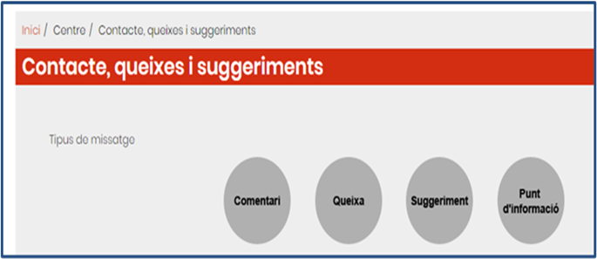
Altres Informacions
Batxillerat
https://www.institutmontilivi.cat/informacio-pares/
Preguntes freqüents
AMPA
Incidències
Enquestes famílies
Comentari
Queixes
Punt d’informació
Suggeriment
Horari i calendari
TdR I Empresa
Altres informacions
Presentació dels tutors

Slide 17
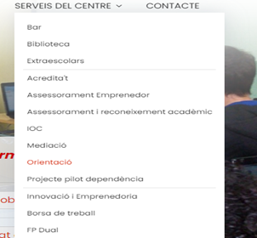
Altres Informacions
Batxillerat
Horari i calendari
TdR I Empresa
Altres informacions
Presentació dels tutors

Slide 18
Presentació dels Tutors
Batxillerat
2n BAT A Bibiana Corominas
2n BATXIBAC Andrea Peña
2n BAT B Blanca Fernandez
2n BAT C Joan Cortada
Horari i calendari
Treball de Recerca
Altres Informacions
Presentació dels Tutors

Slide 19
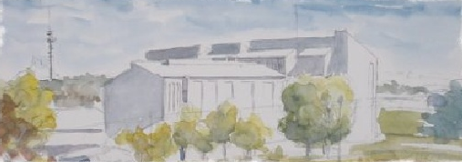
Moltes gràcies per la seva assistència

Slide 20
Presentació dels tutors Reunió de famílies 2n BAT
setembre 2023
Notes:
20

Slide 21
Presentació dels Tutors
Batxillerat
Horari d’entrevista amb el tutor/a
Contacte:
- Correu electrònic: @institutmontilivi.cat
- Agenda de l’alumne
- Telèfon institut (972 209458)
Horari i calendari
Treball de Recerca
Altres informacions
Presentació dels Tutors

Slide 22
Informacions
Assistència i puntualitat (es comença a les 8h)
Documents a signar i retornar a l’institut:
- Prohibició ús del telèfon mòbil dins el recinte escolar
- Actuació en cas de vaga d’alumnes i/o vaga de professors
- Fitxa mèdica
Batxillerat
Horari i calendari
Treball de Recerca
Altres Informacions
Presentació dels Tutors

Slide 23
Exàmens trimestrals
Cada trimestre els exàmens estaran agrupats en 4 dies.
Durant aquests 4 dies no es farà classe normal, només exàmens. No han de venir si no tenen examen.
Batxillerat
Horari i calendari
Treball de Recerca
Altres informacions
Presentació dels Tutors

Slide 24
Exàmens trimestrals
CALENDARI D’EXÀMENS
1r Trimestre
09, 10, 13 I 14 de novembre
2n Trimestre
07, 08, 12 I 13 de febrer
3r Trimestre
29, 30 d’abril / 06 i 07 de maig
Recuperacions al mes de juny
Batxillerat
Horari i calendari
Treball de Recerca
Altres informacions
Presentació dels Tutors

Slide 25
Previsió Sortides / Activitats
Jornades Batxibac (2 dies)
Participació Proves Cangur – Matemàtiques
Visita fàbrica a Guissona – Economia
Barcelona – Història de l’Art
Obra de teatre - Català
Activitats d’orientació: Unportal,
Participació Olimpiada Química i Biologia
Cosmocaixa de Barcelona: Tallers de Química i Física
Caixa Fòrum de Girona – Taller Biologia
Visita Museu de l’Exili a la Jonquera - Història
D’altres
Batxillerat
Horari i calendari
Treball de Recerca
Altres informacions
Presentació dels Tutors

Slide 26
Proves PAU
Nota d’accés a la universitat:
60% mitjana notes institut
40% mitjana notes proves PAU
PAU - (Proves d’Accés a la Universitat )
Part Comuna Part Específica
Català 1-3 assignatures
Castellà optatives
Llengua Estrangera
Història / Filosofia
Matemàtiques / Llatí
Batxillerat
Horari i calendari
Treball de Recerca
Altres informacions
Presentació dels Tutors

Slide 27
Presentació dels Tutors
Batxillerat
PAU per alumnes Batxibac:
Nota d’accés a la universitat:
70% mitjana notes institut
30% mitjana notes proves PAU
Opció PAU reduïda: només optatives
Horari i calendari
Treball de Recerca
Altres informacions
Presentació dels Tutors

Slide 28
Moltes gràcies per la seva assistència

